Slide 1
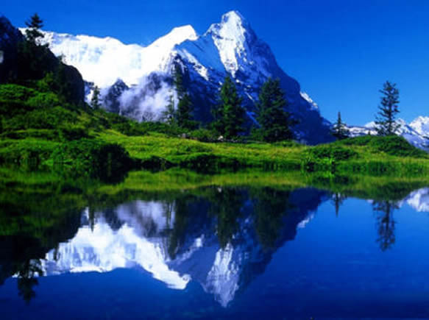
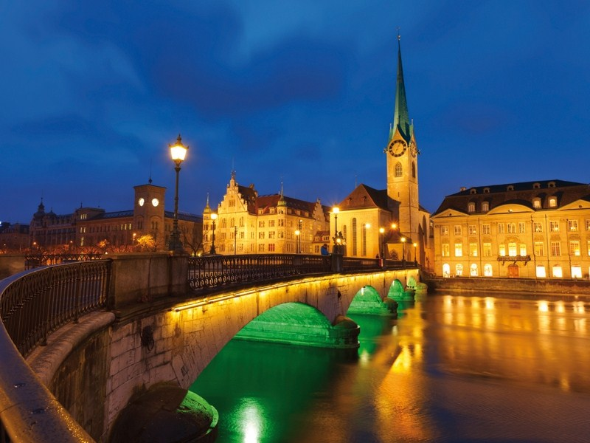
DIE SCHWEIZ

Slide 2
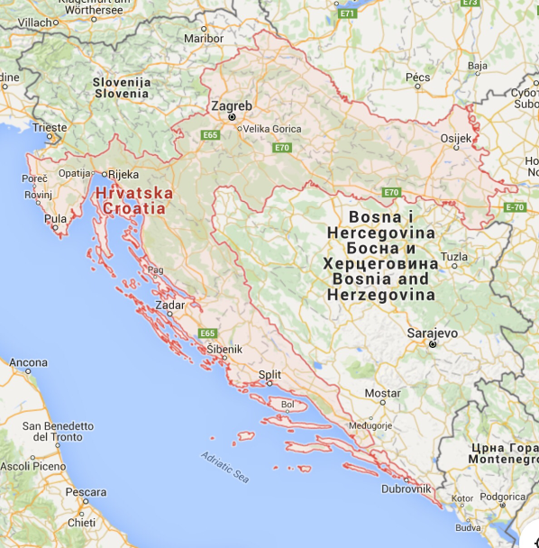
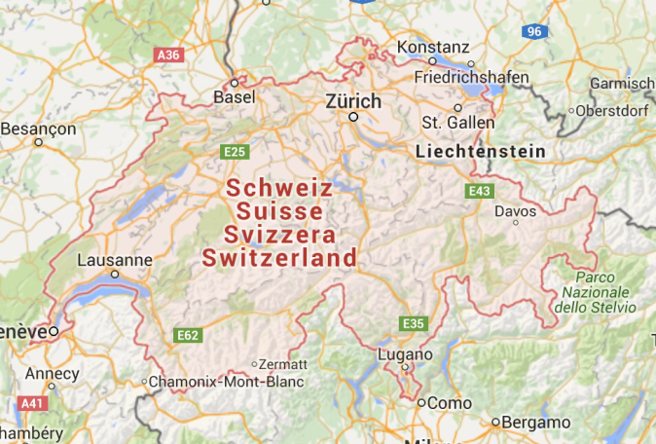
VERGLEICH DER SCHWEIZ UND KROATIENS
Schweiz
Kroatien
BEVÖLKERUNG:8,081 Million
OBERFLÄCHE : 41.285 Km2
AMTSSPRACHE : Deutsch , Italienish , Französisch und Rätoromanisch
BEVÖLKERUNG: 4,253Million
OBERFLÄCHE : 56.594 Km2
AMTSSPRACHE : Kroatisch

Slide 3
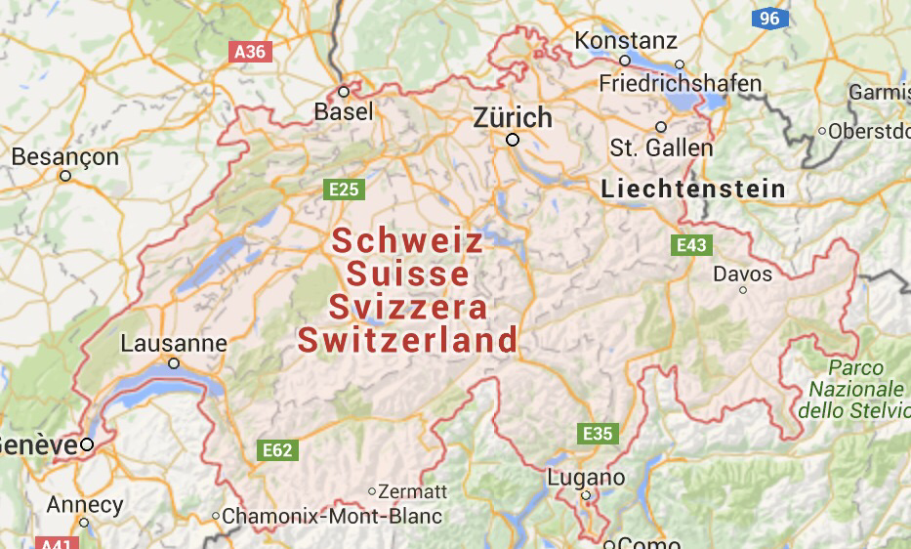
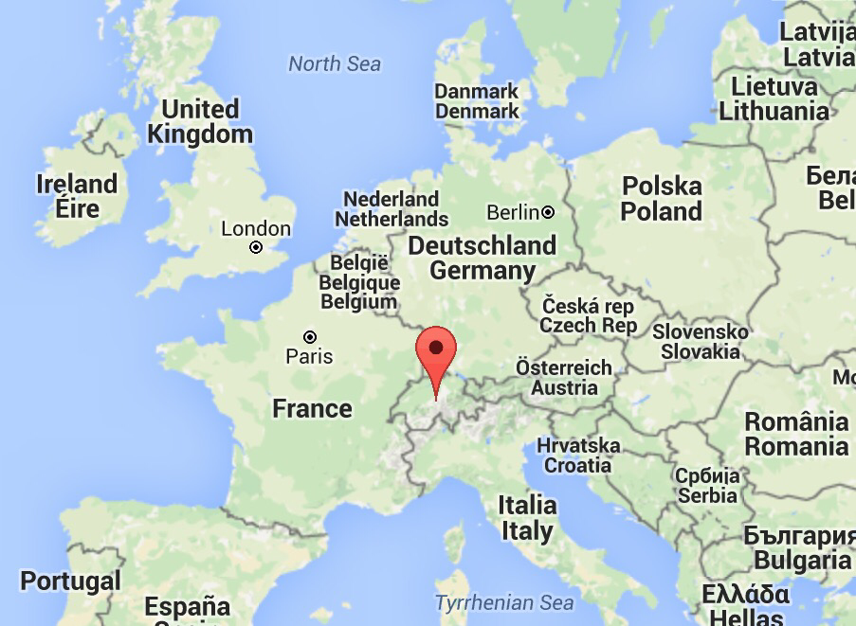
Die Position der Schweiz
die Schweiz grenzt an Deutschland im Norden , an Österreich und Liechtenstein im Osten , an Italien im Süden und an Frankreich im Westen

Slide 4
Die Schweizer Flagge
Die Fahne und das Wappen der Schweiz zeigen ein aufrechtes, freistehendes weisses griechisches Kreuz auf rotem Grund. In der deutschsprachigen Schweiz wird der Begriff Flagge nicht benutzt, man spricht allgemein von der Schweizerfahne.

Slide 5
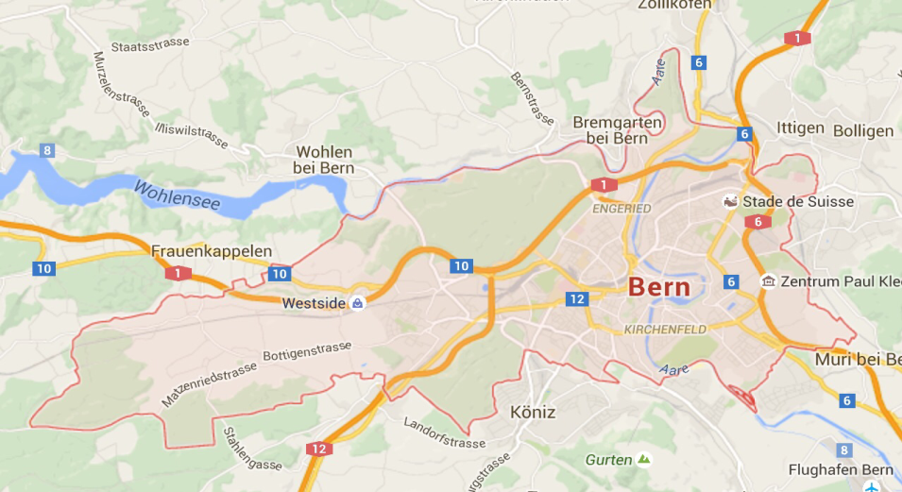
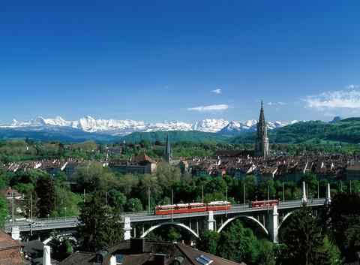
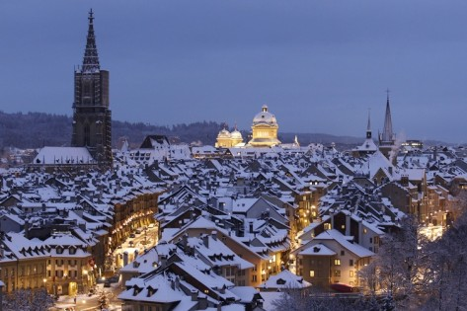
BERN – die Hauptstadt
Bern hat 123.466 Einwohner.
Der größte Teil der Bevölkerung spricht deutsch,nur sehr wenige sprechen Italienisch oder Französisch.
Bern ist das politische
Zentrum der Schweiz.

Slide 8
Historische Ereignisse
Das schönsten gotischen Gebäude in de Schweiz Kathedrale Cathredrale de Lausanne,deren Bau wurde im 12.Jahrhundert begonnen
Die Hauptstadt der Schweiz wurde im 12.Jahrhundert gegründet
In Genf begann das moderne Bankensystem Ende 14.Jahrhundert

Slide 11
ENDE
LUKRECIA und IVA
Klasse: 6.b

